Slide 1
IANA 관리권한 이양과
ICANN 책임성 강화 설명회 자료
Theresa Swinehart |
Senior Advisor to the President on Strategy
Korean Stakeholder Meeting | 2015.3.12

Slide 2
미국정부의 선언
The U.S. Government’s Announcement
2014년 3월 14일: 현재의 IANA관리기능을 글로벌 멀티스테이크홀더 커뮤니티로 이관함을 선언
ICANN이 관련 사안을 위해 글로벌 이해관계자를 모아 제안서 작성을 요청
멀티스테이크 커뮤니티와 ICANN은 지난15년 동안 인터넷정책을 입안해 왔음
미국정부의 결정 사항:
DNS의 민영화 단계의 마지막 단계를 이행
인터넷정책입안과 거버넌스를 위한 멀티스테이크홀더 모델을 지속 지원
IANA 기능을 운영하고 DNS의 글로벌 조정자로 ICANN은 관리권한 이양을 위한 기획 역할을 수행하도록 요구
왜 지금인가?
Notes:
This slide can be used for text, graphics or any other elements.

Slide 3




NTIA(미 정보통신청)의 이양 요구사항
Transition Requirements set by NTIA
NTIA는 이양제안서에 대하여, 인터넷커뮤니티의 넓은 지지를 받아야 하며 다음의 4가지 원칙을 요청:
멀티스테이크홀더 모델을 지지하고 개선해야 함
DNS의 보안성, 안정성, 항상성을 유지해야 함
IANA 서비스관련 글로벌 고객과 파트너에게 제공하는 서비스의 요구사항과 기대치를 만족 할 것
인터넷의 개방성을 지속 유지할 것
NTIA의 기능을 정부관련 기구 또는 정부간기구로 이관하는 제안서를 접수하지 않음을 명시함
Notes:
Look for different ways to display your data or text but using alternatives to simple bullets.
To adjust the number in the arrow to text or another number, click on the text box around the number, revise.
To add an arrow, click on the arrow, ensure the arrow is highlighted, COPY and PASTE and move to the desired placement, or DELETE if there are too many arrows.

Slide 4
IANA 관리권한 이양 절차
IANA Stewardship Transition Process
1
조정그룹 구성
모든 이해관계자의 대표 포함
커뮤니티 스스로 대표를 선택
작업 방법론과 운영방안을 직접 구성
다양한 표준준수 추천
독립적이고 ICANN 직원이 아닌 지원 그룹으로 구성
2
ICANN은 다음의 사항으로 모으고 촉진자 역할 수행
의견 수합을 위한 활동을 지원(설명, 경비 등 기타 사항)
Notes:
Summarize the three main points of your presentation here.

Slide 5




ICG의 주요 업무
Main Tasks of the ICG
모든 이해관계자 그룹의 연락관 역할 수행
(IANA 기능관련 3개의 커뮤니티 포함)
운영중인 3개의 커뮤니티의 결과를 상호운영성 및 호환성 관련 평가 시행
이양제안서를 최종으로 구성
정보공유와 공공커뮤니케이션 수행
Notes:
To adjust the length and width of the arrow, click on the arrow, grab a corner, and lengthen or shorten, depending on your preference.
To add a bubble, click on the bubble, ensure it is fully highlighted, COPY and PASTE. Then drag the bubble to your preferred placement.
To delete a bubble, click on the bubble, ensuring it is highlighted and click DELETE. If you make a mistake, go to your top bar on PP and click EDIT, UNDO

Slide 6
이양제안서 구조
Request for Transition Proposal Structure
도메인네임:
크로스커뮤니티작업반(CWG)이 네이밍 기능 관련 IANA 관리권한 이양 제안서 구성
(CWG-Stewardship)
숫자자원:
IANA 관리권한 이양을 지역별인터넷레지스트리(RIR) 통합 제안팀 활동
(CRISP Team)
프로토콜 파라미터:
IANAPLAN 작업반
(IANAPLAN WG)
Notes:
This slide can be used for text, graphics or any other elements.

Slide 7
도메인네임 커뮤니티
Domain Names Community
CWG-Stewardship 은 142명으로 구성된 개방된 그룹임
제안처 초안을 2014년 12월 1일에 발표하고 공개의견 수렴
  공공의견 수렴기간 동안 수집된 피드백의 검토와 분석 후 그룹은 다른 모델을 검토하기 시작했으며 아직 완전하지 않은 상태임
개선된 제안서를 4월 초에 공개하도록 하고 공개의견 수렴예정
  제52차 싱가포르 ICANN 정례회의 이후 개선된 업무 방법론을 적용하여 IANA와의 관계성을 중심으로 추진 예정:
    서비스와 기대치
    독립된 입안절차
    고객만족 상임 위원회 구성
Notes:
To adjust the length and width of the arrow, click on the arrow, grab a corner, and lengthen or shorten, depending on your preference.
To add a bubble, click on the bubble, ensure it is fully highlighted, COPY and PASTE. Then drag the bubble to your preferred placement.
To delete a bubble, click on the bubble, ensuring it is highlighted and click DELETE. If you make a mistake, go to your top bar on PP and click EDIT, UNDO

Slide 8
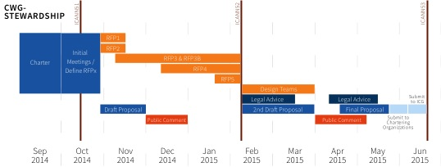
CWG-Stewardship 주요 일정
CWG-Stewardship Timeline
주요일정:
  터키 이스탄불 대면회의 (2015년 3월 26일 27일)
  제안서에 대한 22일간의 공개의견 수렴 (2015년 4월초-5월초)
  CWG-Stewardship과 최종 제안서 구성(2015년 5월 중순-)
  ICANN 53차 회의까지 최종 제안서 제출예정

Slide 9
넘버 커뮤니티
Numbering Resources Community
제안서를 ICG에 2015년 1월 15일에 제출
제안서 주요내용:
  IANA 숫자서비스를 대륙별인터넷레지스트리(RIR)과 계약을 통해 시행하는 IANA의 기능을 ICANN이 지속적으로 운영
  IANA 서비스를 가능하게 하는 지적재산권은 현재와 같이 커뮤니티 소유
  서비스수준에관한협약(SLA)을 IANA 숫자서비스 운영자와 체결
  각 대륙별인터넷레지스트리별 검토위원회 구성하고 NRO EC(Executive Chair)에게 운영자의 IANA 기능 수행결과를 검토하고 권고하는 기능 수행
5대 대륙별인터넷레지스트리(RIRs)는 각 지역의 커뮤니티의견을 2014년 9월 부터 11월까지 수렴
통합 대륙별 IANA 관리권한 이양제안팀(CRISP Team, Consolidated RIR IANA Stewardship Proposal Team)을 구성하고 의견수렴 결과를 바탕으로 제안요청서(RFP)에 대한 답신 구성
  CRISP Team은 각 대륙별인터넷레지스트리(RIR) 별 3명씩 총 15명의 멤버로 구성
Notes:
To adjust the length and width of the arrow, click on the arrow, grab a corner, and lengthen or shorten, depending on your preference.
To add a bubble, click on the bubble, ensure it is fully highlighted, COPY and PASTE. Then drag the bubble to your preferred placement.
To delete a bubble, click on the bubble, ensuring it is highlighted and click DELETE. If you make a mistake, go to your top bar on PP and click EDIT, UNDO

Slide 10
프로토콜 파라미터 커뮤니티
Protocol Parameters Community
IANAPLAN 작업반을 구성하고 제안요청서(RFP)에 답변을 제공
  Internet 초안을 기준으로 답변을 구성하는데 활용
  IETF 최종 회의(last call)을 시행하고 IESG의 승인
  9개월동인 10개의 초안을 구성
제안서를 2015년 1월 6일에 ICG에 제출
제안서 주요내용:
  새로운 기구 또는 구조가 필요 없음 – 현 체계(시스템)는 NTIA의 운영상 관여가 전혀 없었음
  NTIA 계약이 없어지는 경우 다음의 몆 가지 사항이 커뮤니티의 기대치에 반영할 필요가 있음
    프로토콜 파라미터 레지스트리는 공공의 영역임
    IETF는 지속적으로 프로토콜 파라미터의 레지스트리를 IETF의 표준절차를 따르며 관리와 결과를 활용할 것임
Notes:
To adjust the length and width of the arrow, click on the arrow, grab a corner, and lengthen or shorten, depending on your preference.
To add a bubble, click on the bubble, ensure it is fully highlighted, COPY and PASTE. Then drag the bubble to your preferred placement.
To delete a bubble, click on the bubble, ensuring it is highlighted and click DELETE. If you make a mistake, go to your top bar on PP and click EDIT, UNDO

Slide 11
ICG의 다음 절차
Next Steps for the ICG
CRIP Team과 IANAPLAN 작업반의 제안서를 받은 ICG는 현재 제안서를 분석하고 답변초안을 구성하는 단계(Step2)에 있음
Stept2 평가 절차에 따라 CWG 제안서를 받은 후 3개의 제안서를 모두 논의하고자 하는 의도임
모든 제안서가 ICG의 평가기준을 통과 후 3개의 제안서를 하나의 제안서(초안)으로 구성예정
CWG-Stewardship 제안서가 구성될 때 까지 ICG는 다음의 역할 수행:
수신한 두 개의 제안서의 검토를 최대한 마무리
관련 이해관계자 그룹과 커뮤니티와 소통작업(비공식)
CWG-Stewardship 의 작업을 모니터링하고 이슈발생시 확인(Flag)
CWG의 제안서 작업에 대한 정보에 따라 ICG는 시간계획(Timeline)을 수정
Notes:
To adjust the length and width of the arrow, click on the arrow, grab a corner, and lengthen or shorten, depending on your preference.
To add a bubble, click on the bubble, ensure it is fully highlighted, COPY and PASTE. Then drag the bubble to your preferred placement.
To delete a bubble, click on the bubble, ensuring it is highlighted and click DELETE. If you make a mistake, go to your top bar on PP and click EDIT, UNDO

Slide 12
ICANN 책임성 강화
Enhancing ICANN Accountability
관리권한 이양에 대한 논의 시작 이후 커뮤니티는 ICANN의 책임성관련 광의의 논의 필요성 확인
관리권한 이양은 미국정부와 ICANN 간의 역사적인 계약관계를 정리
이것은, ICANN의 조직적인 최종 책임성에 대한 사안으로 인식 됨
이에, IANA 관리권한 이양 절차와 관련이 있도록 동시에 두 번째 절차를 시작하였고, 기관측면에서 ICANN의 광의의 책임성 메커니즘이 미국정부가 없어도 충분히 만족될 수 있도록 확장되도록 가능한지 확인하는 것이 주요한 사항임
결과
Notes:
This slide can be used for text, graphics or any other elements.

Slide 13
현재 운영중인 ICANN의 책임성 메커니즘
Existing ICANN Accountability Mechanisms
의무확인서(Affirmation of Commitments)
의무확인서 검토(Affirmation of Commitments Reviews)
정관(Bylaws)
정관구제방안(Bylaws-Redress)
이사회 문서관리방안(Documentation for Board of Directors)
문서화된 관계(Documented Relationships)
관련법률(External Laws)
ICANN운영일반(General ICANN Operational Information)
이사선정방식(ICANN Board Selection Process)
조직평가(Organizational Reviews)
10
Notes:
This slide can be used for text, graphics or any other elements.

Slide 14
ICANN 책임성 강화 절차
Enhancing ICANN Accountability Process
1
CCWG 설립
책임성 관련 2개의 워크스트림
2
워크스트림 1: ICANN의 책임성 강화를 위하여 IANA 관리권한 이양 스케줄에 맞게 책임성을 반영하기 위해 노력
워크스트림 2: IANA 관리권환 이양 이후 에도 책임성을 지속적으로 반영할 수 있도록 책임주제를 해결하기 위해 노력
외부 자문관 참여
3
공공 전문가 그룹은 7명의 자문관을 선정하고 외부의 전문가의 전문성과 선례를 제공하여 토론하도록 유도
관련 전문가는 컨센서스를 위하여 참여하지 않음
ICANN 이사회의 역할
4
워크스트림 1과 워크스트림 2의 결과물을 검토
이사회 연락관이 토론에 활발히 참여하여 추천 안을 도출하기 위해 노력
Notes:
Summarize the three main points of your presentation here.

Slide 15


CCWG-Accountability(책임성)
ICANN 책임성 강화 워킹그룹(CCWG-Accountability)에 위해 166명이 참여중 :
25 위원
Chartering Organization 회원이 추천한 위원
141 참석자
메일링과 회의에 참여하는 능동적 참여자
40명의 메일링리스트 옵저버
메일링리스트에 읽기로만 참여하는 사람들
ICANN 52차 회의 중 작업세션에서 대면회의 개최
ICANN 52차 회의 이후 주간으로 대면회의 개최 중
작업반 구성:
Work Party 1 커뮤니티 강화(Community Enhancement)
Work Party 2 검토와 개선(Review and Redress)
ST Work Party 스트레스 검증(Stress Test Work Party)
Notes:
This is a simpler agenda slide, the outline for your presentation.

Slide 16
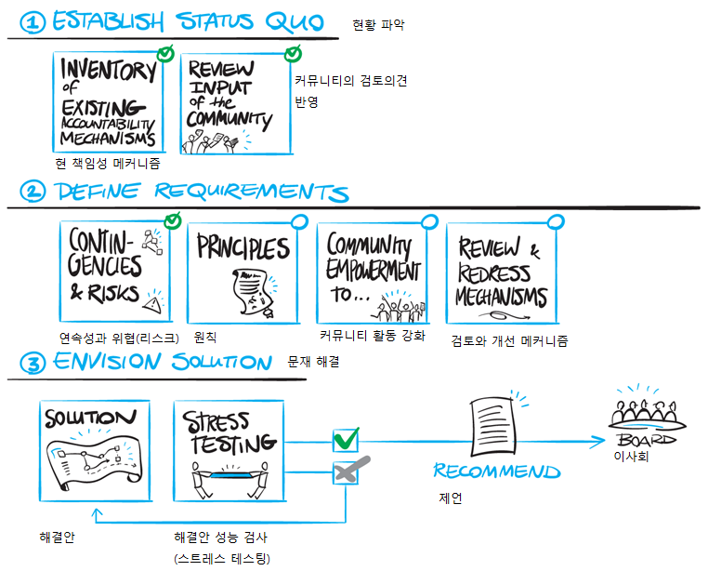
CCWG 작업 플로우 차트
Notes:
After a meeting with the community at ICANN 52 in Singapore (February 2015), the Board issued a Statement on ICANN Sending IANA Stewardship Transition and Enhancing ICANN Accountability Proposals to NTIA, which stated that the Board would transmit both transition and accountability proposals to NTIA without modification; that if any accompanying communication of comments was necessary, they already would have been shared with the community during development of the proposals.
제52차 ICANN 싱가포르 정례회의(2015년 2월) 이후에 이사회는 NTIA에게 IANA 관리권한 이양과 ICANN의 책임성 강화를 위한 제안서를 제출할 것을 선언하였음.
이는 ICANN 이사회가 이양과 책임성 제안서를 NTIA에게 가감 없이 제출할 것임. 관련하여 공공의견의 수렴이 필요한 경우 제안서 제출을 위한 절차 시행시 이미 시행 하였음을 의미.

Slide 17



작업반(Working Parties)
Work Party 1 – 커뮤니티 역량강화(Community Empowerment)
  커뮤니티의 역량강화를 통해 ICANN이 책임성을 준수하도록 고려
  커뮤니티가 관련 역량을 실행할 수 있도록 적절한 메커니즘을 개발
Work Party 2 – 검토와 개선(Review and Redress)
  ICANN이 현재 활용하는 책임성을 강화하는 것을 고려하여 신규 메커니즘과 표준화된 검토와 개선 절차를 개발
    ICANN의 어떤 행위를 평가해야 하는지에 대한 표준 개발
ST Work Party – Stress Tests Work Party
  위협(리스크)관련 리스트를 작성하고 스트레스 테스트를 위한 방법론 개발
Notes:
This is a simpler agenda slide, the outline for your presentation.

Slide 18
위협(Risks) – 성능 검증(스트레스 테스팅)
관련 작업은 스트레스 테스트의 설계와 실행이 시의적절히 시행되도록 구조적으로 입안하여, 결과를 관리권한 이양 이전에 활용할수 있도록 시행.
25개의 위협이 확인되었으며 5개의 카테고리로 스트레스 테스트 구성:
금융위기 또는 파산 : ICANN의 재정상 파산상태에 빠져 의무사항을 적절히 시행할 재원이 부족한 경우
운영상 의무를 못 지키는 경우 : ICANN이 IANA 루트 존에 변경 또는 할당 요청을 처리하지 못하거나 이해관계자의 의사에 반하여 변경 또는 할당할 경우
법제적 처분 : ICANN이 현재 또는 향후 정책, 법 또는 제도에 대하여 피소의 경우. ICANN이 신규 최상위도메인 또는 반대의견이 없는 운영중인 최상위도메인의 재할당의 경우
책임성 미 이양 : 한 명 이상의 이사회 위원, CEO, 직원이 미션 또는 정관을 지키지 않는 경우, ICANN이 특정 이해관계자에게 포섭되는 경우
외부 이해관계자에게 책임성 미 이양 : ICANN이 구조를 변경하여 외부 이해관계자에 대한 의무를 안 지키는 경우. ICANN 대표가, ICANN과 제3자간 부 계약 또는 의무에 대한 책임을 다하지 않는 경우. ICANN이 무책임한 제3세력에게 인수 합병되는 경우.
Notes:
Each contingency is tested against the proposed new or enhanced mechanisms, test is do the mechanisms mitigate against the contingency.

Slide 19
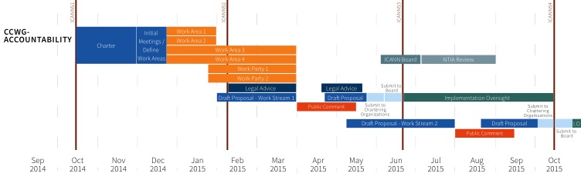
ICANN책임성 강화 주요 일정
Enhancing ICANN Accountability Timeline
주요일정:
  터키 이스탄불에서 대면회의 개최 (2015년 3월 23일-24일)
  워크스트림1 에 대한 22일간 공개의견 수렴(2015년 4월초-5월초)
  워크스트림1 의 제안서를 ICANN 53차 정례회의에 제출
Notes:
Use this slide for diagrams or other graphic elements.

Slide 20


토론에 참여 방법
Get Involved in the Discussion
질문 및 기타사항은
twitter.com/icann
Reach us at:
Email:
Website: https://www.icann.org
facebook.com/icannorg
IANA 관리권한 이양
https://www.icann.org/stewardship
IANA 관리 권한 이양관련 최신 정보화 관련 뉴스(ICG)
커뮤니티 참여 방법
ICG 회의 관련 자료
ICANN 책임성 강화
https://community.icann.org/category/accountability
ICANN 책임성 강화 관련 최신 뉴스와 정보(CCWG)
안내사항과 관련 행사
Notes:
You can adjust the email/web address to whichever email or web address is best suited to your presentation. This should be your final slide.

